Slide 1

Bachelier en Informatique de Gestion Projet de Développement Web
Enseignement supérieur économique de type court
Code FWB : 7534 30 U32 D1
Code ISFCE : 4IPDW

Slide 2
Table des matières
Généralités
Côté Client
Côté Serveur
01. Introduction au web
03. Outils
05. Frameworks
12. Structure HTML
13. Formulaire HTML
14. Mise en forme CSS
15. Adaptabilité
17. Javascript
18. Framework jQuery
19. AJAX
21. Middleware PHP
22. Traitement du formulaire
23. Architecture MVC
24. Base de données SQL
25. Données XML
26. Données JSON

Slide 3

12. Données XML
SGML
HTML
XML
XHTML
DTD
XSD
XSL
Xpath
Xquery

Slide 4
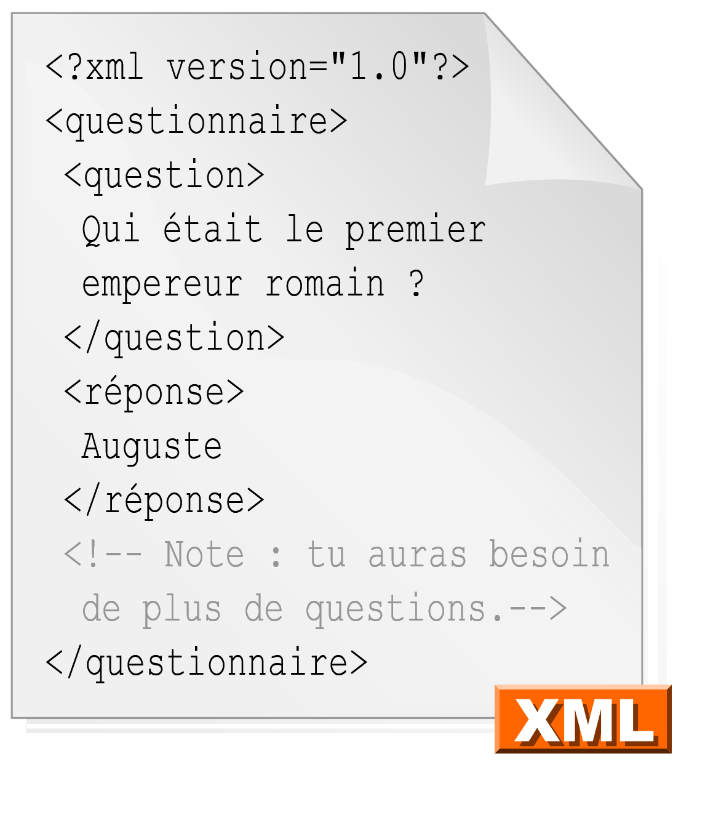
XML en quelques mots
Extensible Markup Language
"langage de balisage extensible" (chevrons)
Méta-langage informatique de balisage générique
Syntaxe « extensible » car elle permet
Différents vocabulaires
Différentes grammaires
Objectif : interopérabilité
Échange automatisé de contenus entre systèmes d'informations
Lisibilité humaine

Slide 5
Hypertext Markup Language
HTML
XHTML
display
eXtensible Stylesheet Langage
XSL
SGML
XML
eXtensible Markup Language
XML Schema
Légende
préséance
envoi de données
lien logique
Document Type Definition
Standard Generalized Markup Language
database
DTD
XSD

Slide 6
La famille XML
SGML
Langage de description à balises (1986)
Orientation « document »
Riche, complet, lourd : 155 pages specs
HTML
Orientation « document web »
Simple mais limité au web
XML
Orientation « données »
SGML simplifié : 35 pages specs
Souplesse SGML + Simplicité HTML
Présentation des données : out of scope
XHTML
HTML suivant la norme XML
Les adjoints du XML :
DTD : la structure du document, permettant sa validation
XSD : le DTD en plus évolué
XSL : pour transformer XML
Namespace, Xpath, Xquery, etc.

Slide 7
Ensemble complet de données XML
XML
données proprement dites
balise ouvrante – contenu – balise fermante
balises encastrables
DTD ou XSD
Grammaire du doc XML
Validation des données échangées
DTD/XSD + XML = données validées
Elément optionnel.
Application : Des partenaires s'échangeant des données par XML conviennent d'abord d'un DTD.
DTD obsolète
XSL et CSS
Pour présenter un doc XML
un XSLT par type de présentation
Un pour Web, un autre pour Mobile, un pour PDF, un pour l'écran textuel monochrome.
Elément optionnel.
XML + XSL (+ CSS) = doc lisible

Slide 8
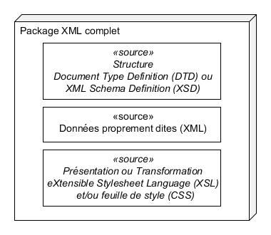
Ensemble complet de données XML

Slide 9
XML, exo 01
<?xml version="1.0" encoding="ISO-8859-1" standalone="no" ?>
<?xml-stylesheet type="text/xsl" href="bonjour.xsl" ?>
<!DOCTYPE salut SYSTEM "bonjour.dtd">
<salut>Hello world!</salut>
Entête
Entête
Prologue
Réf. XSL
Réf. DTD
Arbre des données
Notes:
Un fichier XML est composé de :
un prologue
un arbre des données
Cet exemple illustre le prologue.
Les premières lignes forment le prologue, constitué de :
une déclaration XML obligatoire, constituée de
la balise xml
version: jusqu'à présent toujours 1.0
encoding: jeu de codage de caractère (facultatif)
Français : ISO-8859-1
Anglais : UTF-8 (par défaut)
standalone: booléen exprimant la non-existence d'un DTD externe (facultatif)
yes s'il n'y a pas de DTD externe (par défaut)
no s'il y a un DTD externe
une déclaration optionelle du DTD, constituée de
la balise !DOCTYPE
l'élément-racine, ici «salut»
si DTD externe, alors il faut préciser
SYSTEM si le DTD se trouve a un endroit explicitement nommé (fichier, URL, etc.)
PUBLIC si le DTD est référencé par un identificateur public (institution, ...)
une déclaration optionelle du XSL, constituée de
la balise xml-stylesheet
l'attribut type avec pour valeur habituelle "text/xsl"
l'attribut href avec le nom de la ressource (fichier, URL, etc.)

Slide 10
DTD, exo 01
Une balise « salut » peut contenir n'importe quelle valeur.
<!ELEMENT salut (#PCDATA)>
La structure XML peut contenir des balises de nom « salut ».

Slide 11
DTD, exo 01
Un élément est défini par
l'expression <!ELEMENT
le nom de l'élément, par exemple salut
des mentions sur le contenu du type d'élément, qui peuvent être très compliquées.
l'expression >
Un type de contenu très populaire :
(#PCDATA) : parsed character data, càd ... du texte (chaîne de caractères alphanumériques), càd « autant de texte que vous voulez mais aucun élément intérieur »

Slide 12
Outils
Notepad++
Extension "XML Tools" à installer
MS XML Notepad
http://www.lovettsoftware.com/downloads/xmlnotepad/readme.htm
OXYGEN
https://www.oxygenxml.com
ONLINE XML EDITOR
https://www.tutorialspoint.com/online_xml_editor.htm

Slide 13
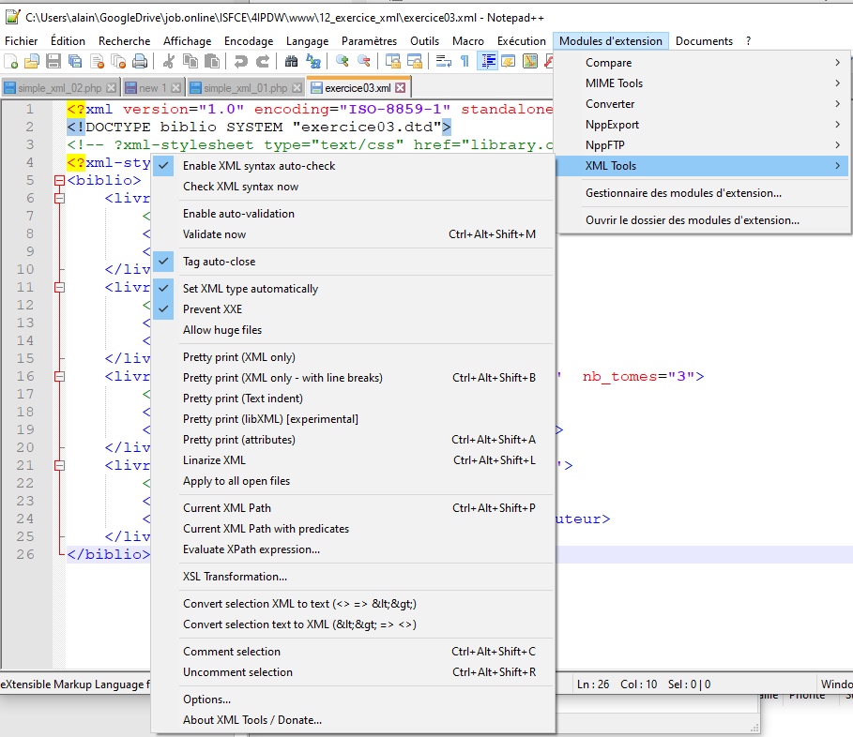
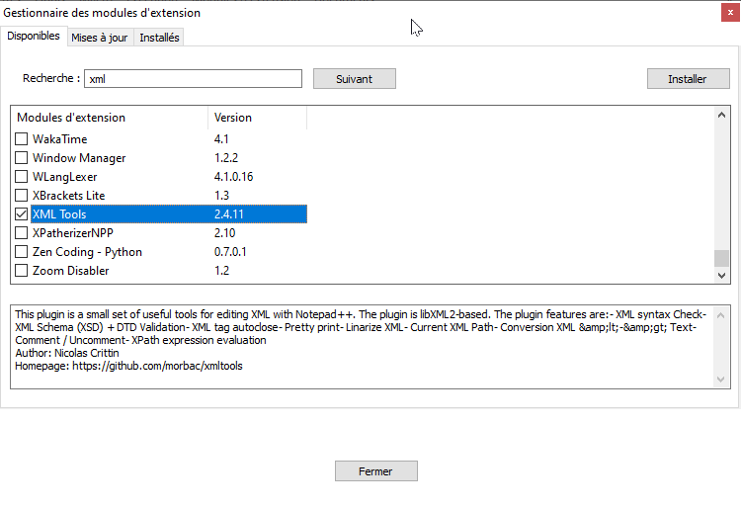
Outils : Notepad++
2
1

Slide 14
XML, exo 02
<?xml version="1.0" encoding="ISO-8859-1"?>
<biblio>
<livre>
<!-- premier élément de type livre -->
<titre>Les Misérables</titre>
<auteur>Victor Hugo</auteur>
<nb_tomes value="3" />
</livre>
<livre>
<titre>L'Assomoir</titre>
<auteur>Émile Zola</auteur>
<couverture couleur="rouge" />
</livre>
<livre lang="en" type="roman">
<titre>David Copperfield</titre>
<auteur>Charles Dickens</auteur>
<nb_tomes value="2" />
</livre>
</biblio>
library+dtd.xml
Notes:
Un fichier XML est composé de :
un prologue,
un élément racine,
un arbre, constitué d'éléments imbriqués les uns dans les autres.
En toute généralité, un élément est constitué de :
couples { attribut + valeur }
contenu
autres éléments (« enfants »)
On évite en pratique de définir à la fois un contenu et d'autres éléments, càd on définit de préférence soit un contenu soit des éléments enfants mais pas les deux.
Cet exemple illustre surtout l'arbre constitué d'éléments. Le prologue n'est constitué que de la balise XML, le seul élément obligatoire.
L'élément racine est biblio.
L'élément biblio est constitué de trois éléments livre.
Chaque élément livre est constitué d'un élément titre, un élément auteur et éventuellement un élément nb_tomes et un élément couverture.
L'élément livre peut avoir un attribut lang.
L'élément couverture n'a pas de contenu. Il n'est défini que par ses attributs.

Slide 15
DTD, exo 02
library.dtd
<!ELEMENT biblio (livre*)>
<!ELEMENT livre (titre, auteur, nb_tomes?, couverture?)>
<!ATTLIST livre
type (roman | nouvelles | poemes | théâtre) #IMPLIED
lang CDATA "fr"
>
<!ELEMENT titre (#PCDATA)>
<!ELEMENT couverture EMPTY>
<!ATTLIST couverture
couleur (rouge | vert | jaune | bleu ) #IMPLIED
>
…
Notes:
Type de contenu :
(#PCDATA) : contenu textuel uniquement, pas d'élément enfant
EMPTY : pas de contenu, pas d'élément enfant
(titre, auteur, nb_pages) : séquence imposée d'éléments enfants
(titre | auteur | nb_pages) : choix d'un élément enfant dans l' énumération
ANY : tout ce qu'on veut ... mais à éviter
(#PCDATA, auteur) : contenu textuel et éléments enfants
(#PCDATA | auteur) : contenu textuel ou éléments enfants
Indicateur d'occurence :
? : 0 ou 1 fois
+ : de 1 ou N fois
* : de 0 à N fois
rien d'indiqué : 1 fois
Une série d'attributs est définie par :
l'expression <!ATTLIST
le nom de l'élément pour lequel on définit les attributs
par attribut, une ligne avec les mentions sur le type
l'expression >
Type d'attribut :
CDATA "défaut": chaîne de caractère, dont la valeur par défaut est précisée
CDATA #REQUIRED : chaîne de caractère, sans valeur par défaut
CDATA #IMPLIED : chaîne de caractère à la présence optionnelle
CDATA #FIXED "fixe": chaîne de caractère, dont la valeur est fixe
ID #IMPLIED : chaîne de caractère unique (servant ainsi d'identifiant)
(roman | nouvelles | poemes | théâtre) : choix dans l'énumération

Slide 16
Schémas (XSD)
<?xml version="1.0" encoding="ISO-8859-1"?>
<xsd:schema xmlns:xsd="http://www.w3.org/2001//XMLSchema">
<xsd:element name="contacts" type="typeContacts" />
<xsd:element name="remarque" type="xsd:string">
<xsd:complexType>
<xsd:attribute
name="maj" type="xsd:date"
use="optional" default="2014-03-01"
/>
</xsd:complexType>
</xsd:element>
</xsd:schema>
Pour ce XML :
<contacts> ... </contacts>
<remarque maj="2014-03-08">bla bla</remarque>

Slide 17
Schémas (XSD) vs. DTD
Syntaxe XML
Typage des données
booléens, entiers, intervalles de temps, etc.,
dérivation : types nouveaux à partir de types existants
Propriétés plus précises
Par exemple : min, max
Élément : toujours "typé"
Soit de type simple : xsd:string , xsd:date, xsd:boolean, etc.
Soit de type complexe (défini par l'utilisateur) : par ex. typeContacts
Attribut
toujours de type simple.
Dérivation
Restriction appliquée à un type simple ou complexe
Par exemple : type «MonEntier » = type « Integer » , limité aux valeurs comprises entre 0 et 99.
Héritage : les éléments peuvent hériter du contenu et des attributs d'un autre élément.
Espaces de nom : pour utiliser plusieurs schémas indépendants dans un document XML
Modularité
Plusieurs schémas possibles pour un même doc XML

Slide 18
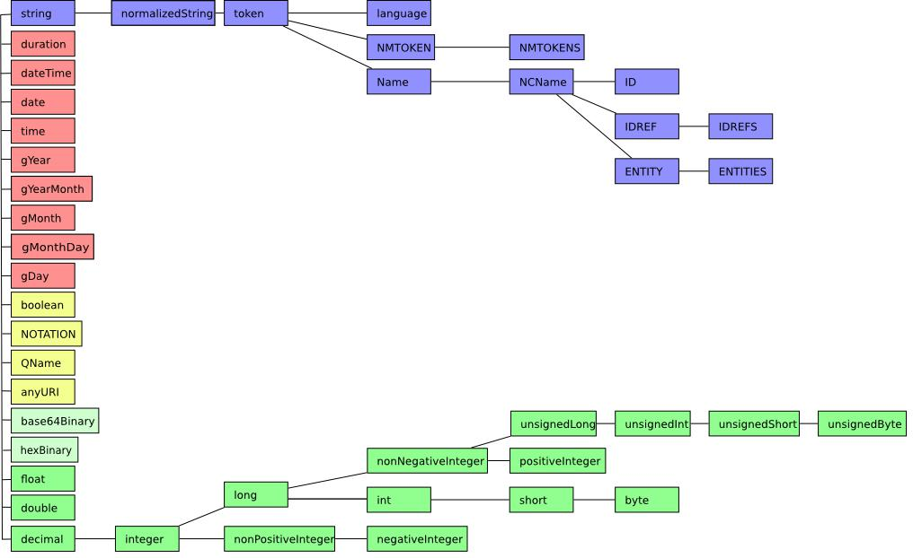
Schémas (XSD) : types simples prédéfinis

Slide 19
eXtensible Stylesheet Language (XSL)
<?xml version="1.0" encoding="ISO-8859-1"?>
<xsl:stylesheet version="1.0" xmlns:xsl="http://www.w3.org/1999/XSL/Transform">
<xsl:template match="/">
<html>
<head>
<title>Contenu de ma bibliothèque</title>
<meta http-equiv="Content-Type" content="text/html; charset=ISO-8859-1" />
<link rel="stylesheet" type="text/css" href="library.css" />
</head>
<body>
<h1>Contenu de ma bibliothèque</h1>
<!-- voir slide suivant -->
</body>
</html>
</xsl:template>
</xsl:stylesheet>

Slide 20
eXtensible Stylesheet Language (XSL)
Manipulation de templates
format de sortie
précisant où les éléments XML sont placés
Sous format XML
XSL = trois langages :
Xpath
Pour accéder à un nœud quelconque de l'arborescence d'un document XML
XSLT - eXtensible Stylesheet Langage Transformation
pour transformer un doc XML source en un doc XML cible
en bouleversant sa structure éventuellement
XSL-FO - eXtensible Stylesheet Langage - Formating Objects
tout langage permettant la mise en page finale
application principale : PDF.
Structure de base :
un prologue « xml »
un élément xsl:stylesheet
attributs : notamment une déclaration d'espace de noms
élément racine du document XSL.
un élément xsl:template, enfant de xsl:stylesheet, contenant la structure de l'output

Slide 21
eXtensible Stylesheet Language (XSL)
<xsl:for-each select="biblio/livre">
<div class="livre">
<div class="titre">
"<xsl:value-of select="./titre" />"
</div>
<div class="auteur">
Auteur : <xsl:value-of select="./auteur" />
<xsl:if test="./nb_tomes">
<div>
Nombre de tomes :
<xsl:value-of select="./nb_tomes" />
</div>
</xsl:if>
<xsl:if test="@lang='en'">
<div class="attention">
Attention : Ce livre est en Anglais.
</div>
</xsl:if>
</div>
</div>
</xsl:for-each>

Slide 22
eXtensible Stylesheet Language (XSL)
Quelques éléments intéressants des XSL :
Xpath : "./titre", "biblio/livre", "@lang='en'" pour accéder à un endroit quelconque de l'arbre XML similaire à une query sql
<xsl:value-of select="./titre" /> retourne la (les) valeurs sélectionnées par le Xpath
<xsl:for-each select="biblio/livre"> ... </xsl:for-each> lance une boucle sur les éléments retournés par le Xpath
<xsl:if test="@lang='en'"> ... </xsl:if> lance un test booléen sur l'expression Xpath indiquée en test

Slide 23
eXtensible Stylesheet Language (XSL)
Remarques sur l'exemple donné
Mixage de balises
XSL : for-each
HTML : div
Possible de mixer des balises de différents namespaces.
Namespace « xsl » qui préfixe les balises XSL
xsl:for-each
xsl:if …
Namespace HTML ?
Les balises HTML ne sont pas préfixées !
Pas de préfixe comme html:h1, html:div, …

Slide 24
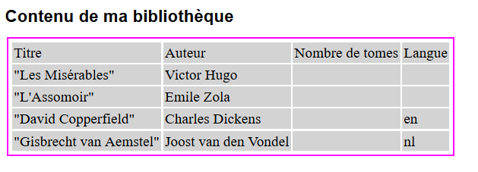
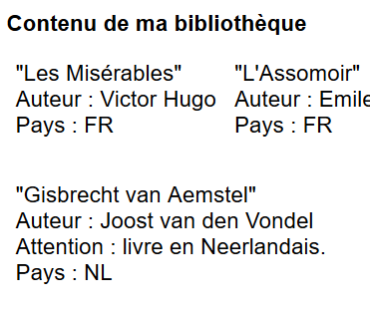
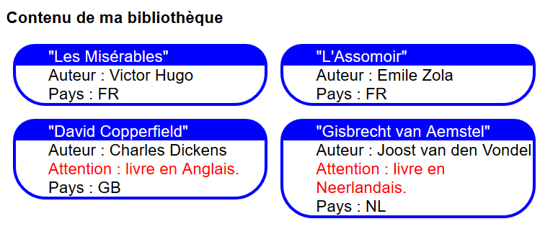
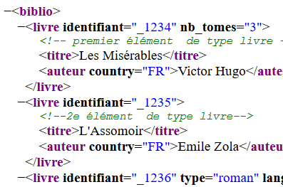
Exo 03
Fichiers
library+dtd+xsl.xml
exo03_[abc].xsl
library.dtd
Installez-les et visualisez-les grâce à WAMP
Différenciez les trois XSL
a = ? b = ? c = ?
Adaptez l'ensemble pour pouvoir introduire le livre suivant:
Titre : "Das Parfum"
Sous-titre : "Die Geschichte eines Mörders"
Auteur : Patrick Süskind
Langue : allemande
a ?
b ?
c ?

Slide 25
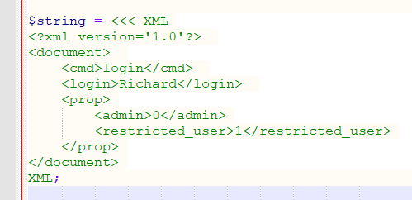
Exo 11 : PHP et XML
Données XML fournies sous forme de string php.
Fonction PHP simplexml_load_string()
Exemple
exo11.php

Slide 26
simplexml_load_string()
Pour convertir un string XML en un objet PHP
Référence
https://www.php.net/manual/fr/function.simplexml-load-string.php

Slide 27
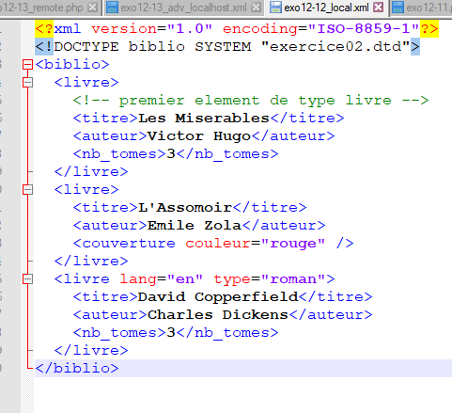
Exo 12 : PHP et XML
Données XML : fichier local
Fonction PHP
simplexml_load_file()
Exemple
library+dtd+xsl.xml
exo12_local.php

Slide 28
simplexml_load_file()
Pour convertir un fichier XML en objet PHP
Fichier XML étant
Soit local, en donnant le "path"
Soit remote, en donnant l' "URL" !

Slide 29
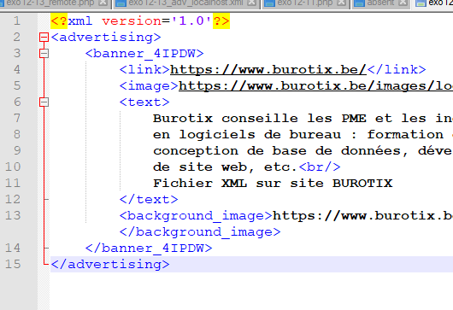
Exo 13 : PHP et XML
Données XML : localisées sur un serveur
Fonction PHP simplexml_load_file()
Exemple
exo13_remote.php

Slide 30
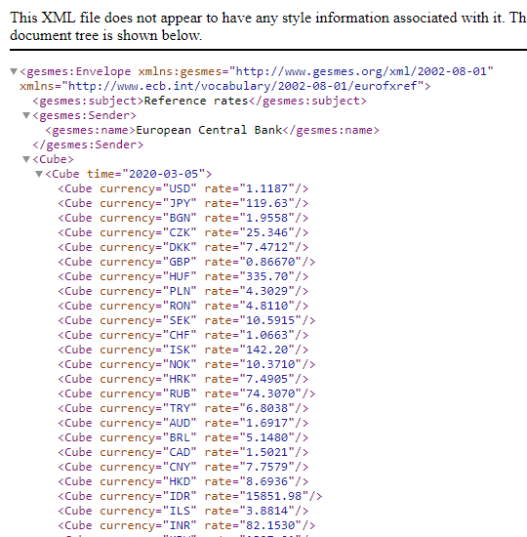
Exo 21 : PHP et XML
BONUS : La table de conversion des devises offerte par la BCE
http://www.ecb.europa.eu/stats/eurofxref/eurofxref-daily.xml
Exemple :
exo21_currency.php

Slide 31
Références
w3school - une bonne adresse ;-)
https://www.w3schools.com/xml/
phpnet.org
https://www.php.net/manual/fr/function.simplexml-load-file.php

